Slide 1
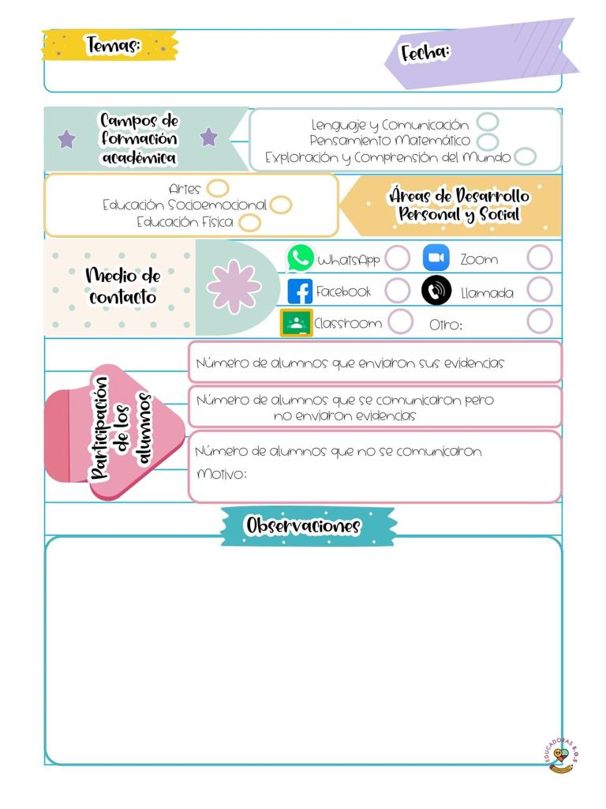
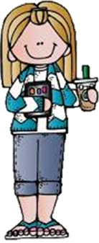
Diario de la alumna
La asistencia las jornadas de práctica se corroborara con la actividad de entrega de diario a diario en escuela en red .
Jardín de niños Ramón G. Bonfil
2° y 3° B
Educadora practicante: Belén Zapata Castillo
10/05/2021
Meet
0
33
De la intervención de la clase virtual reflexiona acerca de:
¿Cómo desarrolle la clase?
Inicié la clase poniendo la fecha, y les expliqué que se celebraba. les pedí que platicaran como es su mamá y lo que mas les gustaba de ella.
Expliqué la actividad que haríamos, primero la actividad en donde escuchaban unas preguntas, la mamá lo escribía en un ahoja y el niño lo decía, durante esta actividad se perdía por unos instantes la conexión de internet y no se veía la imagen.
Después jugamos a la lotería, para esto les di un minuto para que fueran a buscar artículos de la cocina, comenté que no se podrían traer cuchillos, algún objeto con filo o que los pudieran en peligro. En este momento, platicaron sobre los artículos que tenían. Cuando terminó esta actividad, se desconectó un alumno, al desconectarme y cerrar las videollamadas, recibí un mensaje de su mamá diciendo que se les había terminado el internet.
Luego, para la tercera actividad jugaron a adivinar películas, aquí las mamás tenían que actuar. Mostré a los alumnos imágenes de algunos animales y ellos tenían que actuar para que su mamá adivinara. Terminamos, y les pedí que les dijeran unas palabras a su mamá y agradecí por su esfuerzo y dedicación.
Para el día de hoy, no se solicitó envío de evidencias
¿Que mejoras puedo realizar?
Motivar a los alumnos, en alguna actividad un alumno se notaba disperso.
Señalar y describir cómo se realizó la evaluación del aprendizaje esperado.
Al momento de describir a su mamás y en cada una de las actividades en donde interactuaba con su mamá

Slide 2
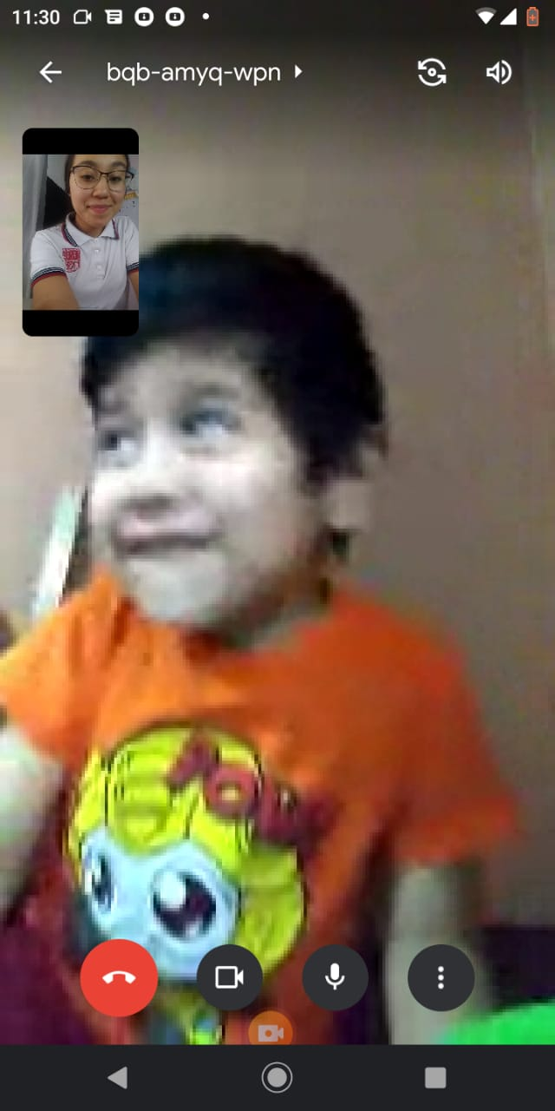
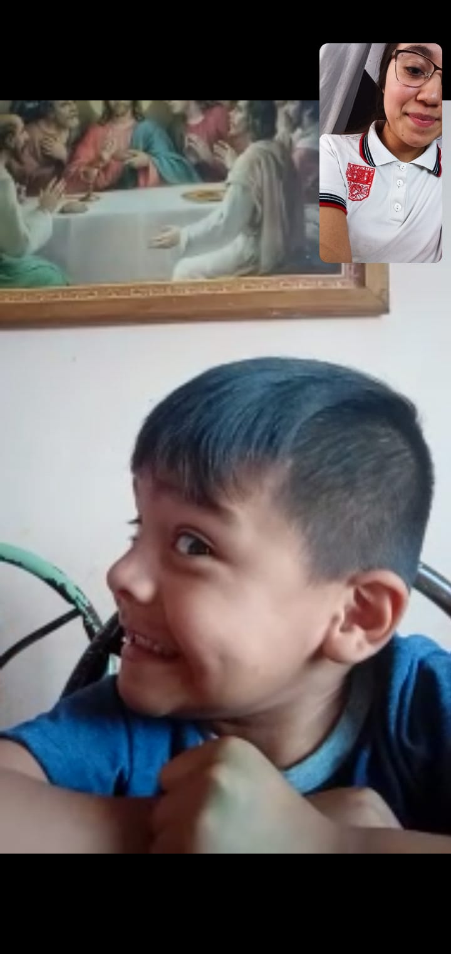
Asistencia:
Mateo García Espinoza
Dylan Adolfo Macias Martínez
Isaac Alejandro Coronado Calderón
*La educadora no se presentó*

